Slide 1

CUAI CS224n 2팀
2022.04.05
발표자 : 곽수민

Slide 2
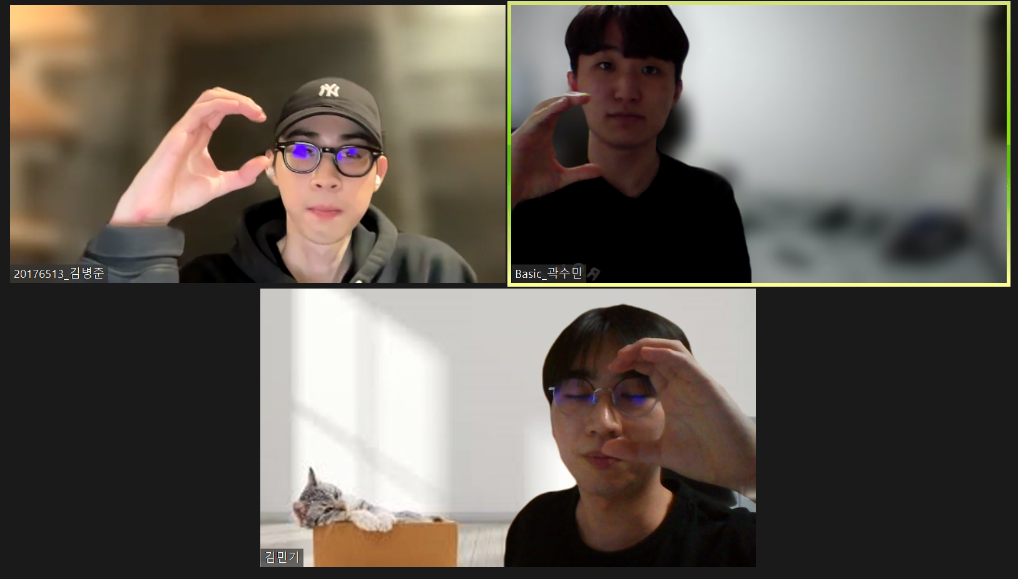
스터디원 소개 및 만남 인증
이곳에 만나서 찍은 사진을 넣어주세요.
(비대면일 경우엔 화면 캡쳐 이용)
얼굴이 나오게 찍어주셔야 합니다:D
곽수민 응용통계학과
김민기 경영학부
김병준 컴퓨터공학부

Slide 3
목차
Language Modeling
- N-gram Language Model
- Neural Language Model
- Recurrent Neural Networks(RNN)
- Long Short-Term Memory(LSTM)
Machine Translation
- Statistical Machine Translation(SMT)
- Sequence-to-Sequence(Neural Machine Translation)
- Attention

Slide 4
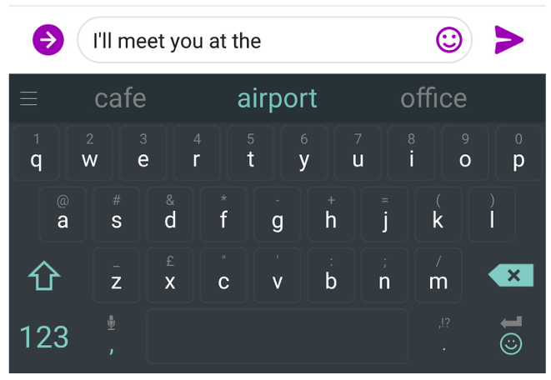
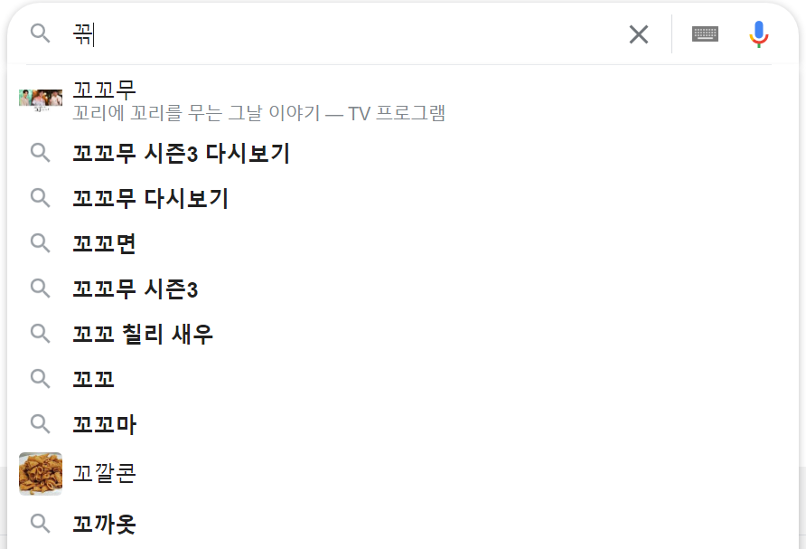
Language Modeling
- 현재 입력된 단어를 바탕으로, 다음 단어를 추천해주는 것
- 구글 검색엔진의 자동완성
- N-gram, Neural Language Model, RNN, LSTM 등의 기법

Slide 5
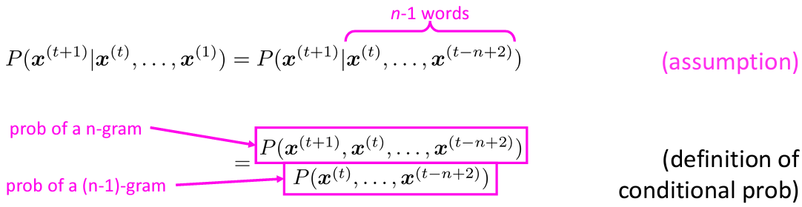
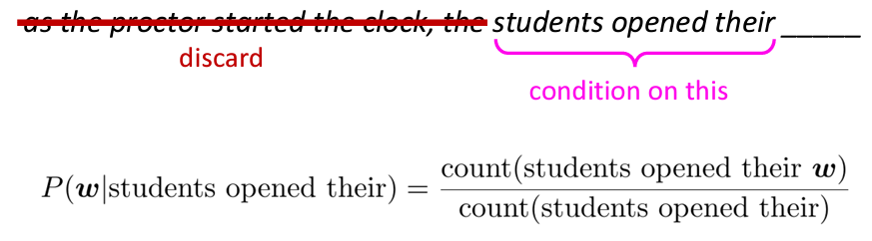
N-Gram Language Model
앞에 있는 단어(t개)를 고려하여 뒤에 나올 단어(t+1)의 확률을 계산
확률은 빈도수를 바탕으로 계산
Ex) ‘Students opened their’이 1000번 발생
‘Students opened their books’가 400번 발생
-> ‘Students opened their’ 뒤에 ‘books’가 올 확률 = 400/1000 = 0.4

Slide 6
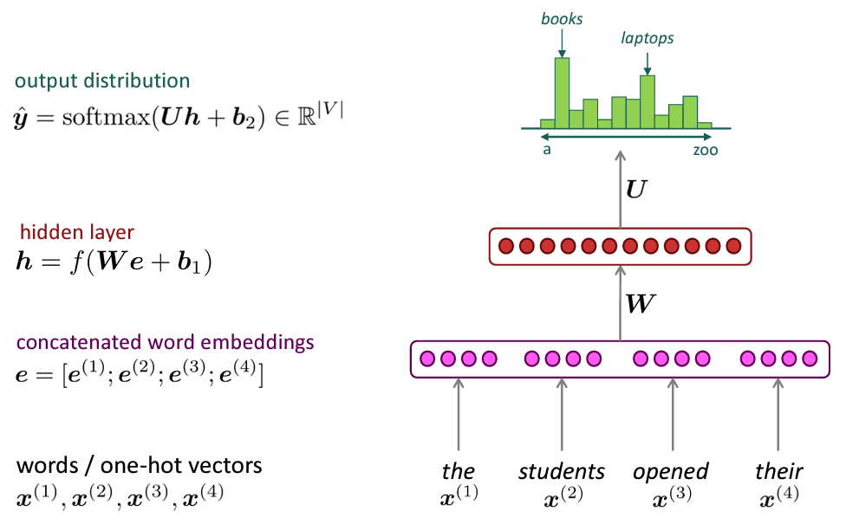
Neural Language Model
단어 그 자체보단 단어의 의미에 중점을 두어 예측
예를 들어, ‘students opened their’로 학습한 모델에 students 대신
비슷한 의미의 다른 단어(pupil)를 사용
* N-Gram 모델의 경우 계산할 방법이 없음
* Neural Language Model은 단어의 의미에 초점을 두기 때문에 문제 없이 예측 가능

Slide 7
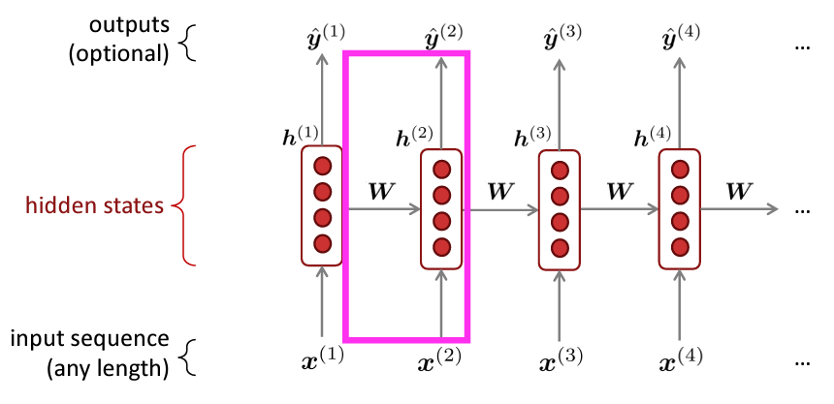
Recurrent Neural Networks(RNN)
첫번째 단어로부터 hidden states를 계산하고, 두번째 단어를 예측할 때
두번째 단어와 함께 방금 계산한 hidden states 값도 함께 계산에 포함
=> 이전에 존재하는 단어가 hidden layer을 통해 다음 단어에 영향을 줌

Slide 8
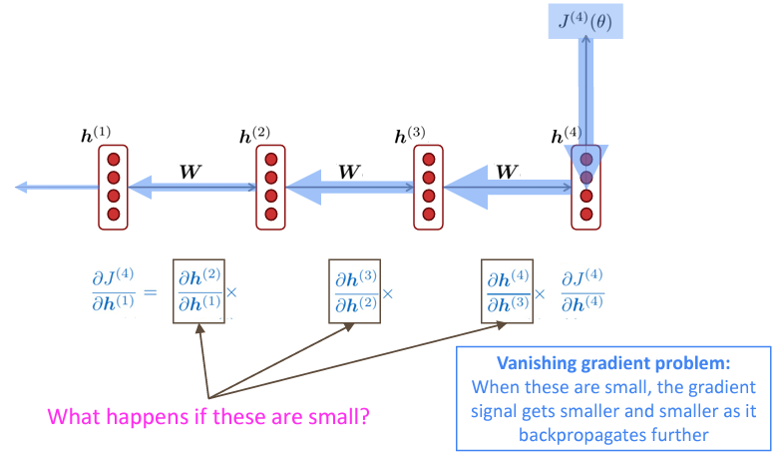
Recurrent Neural Networks(RNN)
역전파 과정에서 계속 미분을 하며 기울기가 작아지는 문제 발생
=> 실질적으로는 첫번째 단어가 네번째 단어의 예측에 큰 영향이 없음
==> 인간의 장기기억 시스템과 유사한 LSTM 개발

Slide 9
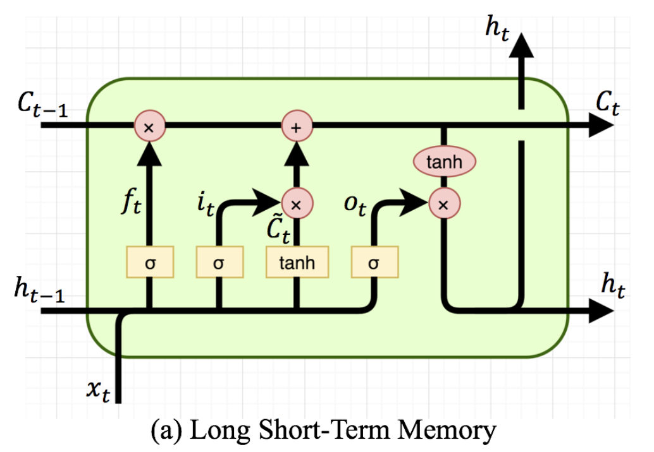
LSTM(Long Short-Term Memory)
Hidden state 하나가 아니라, 장기기억을 담당하는 cell state(Ct) 존재
Gate의 값에 의해 각 단어의 hidden state값을 장기기억으로 저장할지 말지 결정
마치 인간의 뇌가 어떤 정보에 대해 단기기억(hidden state)과 장기기억(cell state)으로 나누어 저장하는 것과 흡사

Slide 10
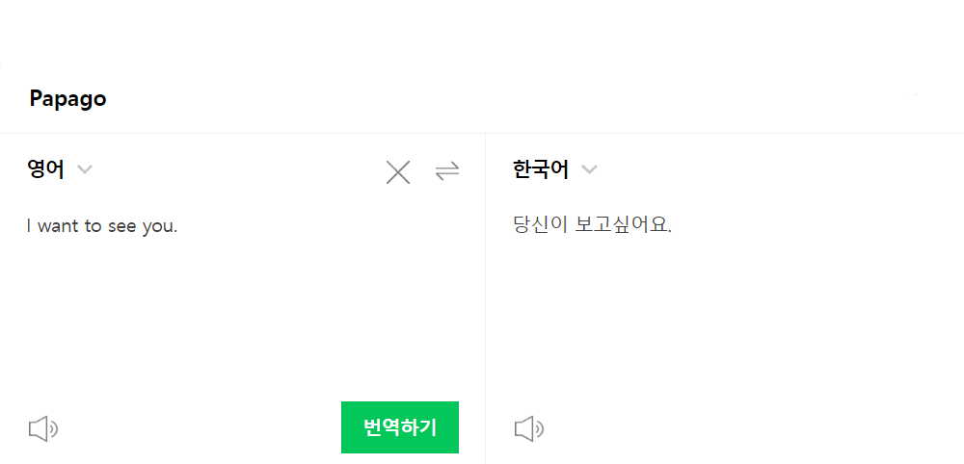
Machine Translation
하나의 언어(Source Language)로 작성된 문장을 다른 언어(Target Language)로 작성된 문장으로 변환하는 기술
SMT, NMT(seq2seq), Attention 등 기법

Slide 11
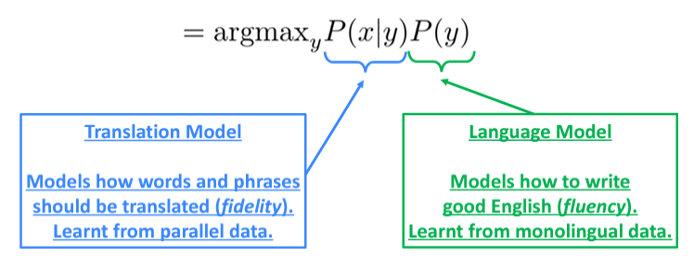
SMT(Statistical Machine Translation)
확률 계산을 통해 학습하는 방법
X를 Y로 번역할 때, 확률이 가장 높은 문장을 선택
Translation Model : 작은 단어나 구를 번역
Language Model : 번역된 값을 바탕으로 좋은 문장을 생성

Slide 12
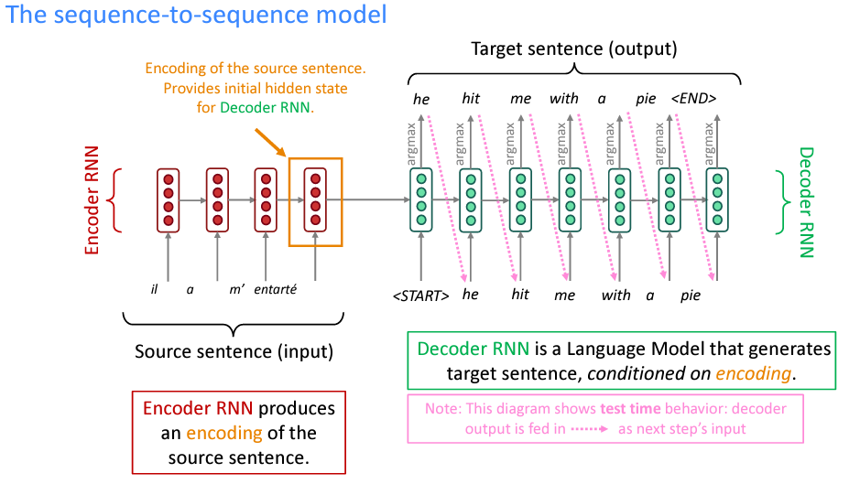
NMT(Neural Machine Translation)
Sequence-to-Sequence(seq2seq)이라고도 불림
Encoder RNN에서 소스문장을 인코딩
Decoder RNN에서 첫번째 결과값 얻고, 그 결과를 바탕으로 두번째 결과값, 그 결과를 바탕으로 다음 결과값 출력

Slide 13
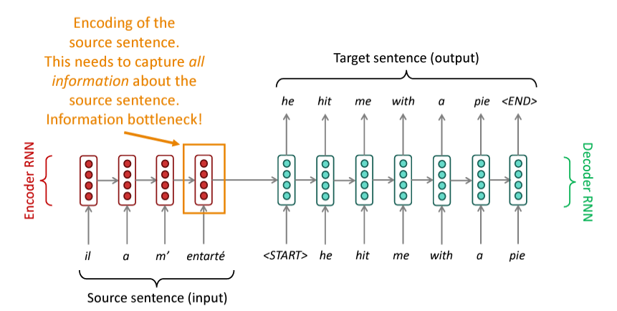
NMT(Neural Machine Translation)
Encoder RNN의 마지막 단계에서 문장 전체에 대해 인코딩을 진행하므로, 정보가 한 곳으로 집중되는 병목현상 발생
SMT보단 좋아졌지만, 여전히 많은 한계점 내포 -> Attention 등장

Slide 14
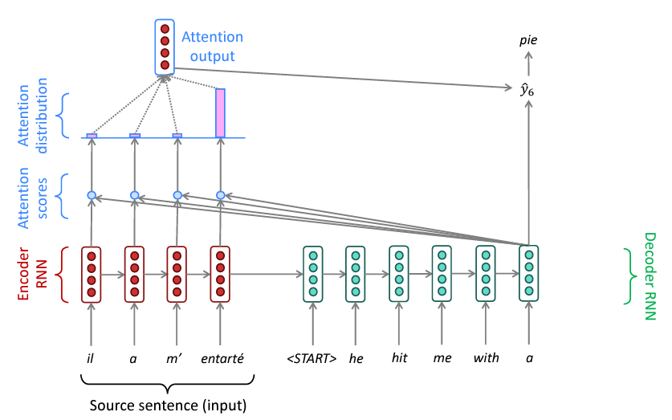
Attention
디코더와 인코더의 각 단계별로 내적을 통해 Attention Score을 구함
이 Attention score는 여러 계산과정을 거쳐 Attention distribution으로 계산되고, 그 Attention distribution은 계산을 거쳐 Attention output 하나의 값으로 계산되며, 최종적으로 Decoder RNN의 마지막 단계와 함께 output 값 도출
각 단계별 과정을 기록하며 계산하기 때문에 병목현상 해결!

Slide 15
감사합니다

